Slide 1

Mapeamento ER- Relacional Prof. Christiano Cadoná cadona@ulbra.br Aula 7
UNIVERSIDADE LUTERANA DO BRASIL
Tecnologia e Computação
CURSOS DE INFORMÁTICA

Slide 2
MAPEAMENTO ER-RELACIONAL
MODELO ER X MODELO RELACIONAL
Modelo ER é um modelo semântico (fala de objetos que serão representados no banco de dados), enquanto que o modelo relacional é um modelo de dados (fala de dados propriamente ditos);
Objetivo do modelo ER: descrever um BD de forma independente de implementação;
Objetivo do modelo Relacional: descrever um BD a nível de SGBD relacional;
Um banco de dados descrito através de um diagrama ER pode ser representado por um conjunto de tabelas
Banco de Dados

Slide 3
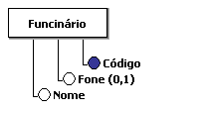
MAPEAMENTO ER-RELACIONAL
- Implementação de entidades:
Cada conjunto de entidades é implementado através de uma tabela. Os atributos das entidades ER são implementados através de atributos no modelo relacional. O atributo identificador fornece a chave primária da relação.
Banco de Dados

Slide 4
MAPEAMENTO ER-RELACIONAL
- Implementação de entidades:
Cada conjunto de entidades é implementado através de uma tabela. Os atributos das entidades ER são implementados através de atributos no modelo relacional. O atributo identificador fornece a chave primária da relação.
Banco de Dados

Slide 5
MAPEAMENTO ER-RELACIONAL
- Implementação de relacionamentos 1:1 - Entidades obrigatórias no relacionamento
EMP-TERM (CÓDIGO, NOME, DATA, NÚMERO, LOCAL)
- - - - - - - -
Banco de Dados

Slide 6
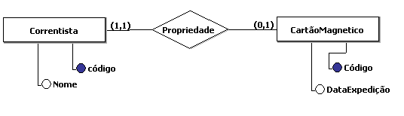
MAPEAMENTO ER-RELACIONAL
- Implementação de relacionamentos 1:1 – Entidade Opcional no relacionamento
CORRENTISTA (COD-COR, NOME)
CARTÃO (COD_CART, DATA_EXP, COD-COR)
Banco de Dados

Slide 7
MAPEAMENTO ER-RELACIONAL
- Implementação de relacionamentos 1:1 – Entidades Opcionais no relacionamento
PESSOA (IDENT, NOME)
CARGO (NOME, SETOR)
ALOCAÇÃO (IDENT, NOME, DATA, REGIME)
- - - - -
Banco de Dados

Slide 8
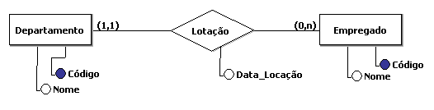
MAPEAMENTO ER-RELACIONAL
- Implementação de relacionamentos 1:N - Entidade obrigatória no relacionamento
DEP (COD-DEP, NOME)
EMP (COD-EMP, NOME, DATA-LOT, COD-DEP)
Banco de Dados

Slide 9
MAPEAMENTO ER-RELACIONAL
- Implementação de relacionamentos N:N
Banco de Dados

Slide 10
MAPEAMENTO ER-RELACIONAL
- Implementação de relacionamentos N:N
ENGENHEIRO (COD-ENG, NOME)
PROJETO (COD-PROJ,TITULO)
ATUAÇÃO (COD-ENG, COD-PROJ, FUNÇÃO)
Banco de Dados

Slide 11
MAPEAMENTO ER-RELACIONAL
- Implementação de atributo composto
Banco de Dados

Slide 12
MAPEAMENTO ER-RELACIONAL
- Implementação de atributo composto
Banco de Dados

Slide 13
MAPEAMENTO ER-RELACIONAL
- Implementação de atributo composto - opcional e multivalorado
FUNCIONÁRIO (CÓDIGO, NOME, TELEFONE)
-----------
ENDEREÇO (COD-END, RUA, NÚMERO, APTO, CÓDIGO)
Banco de Dados

Slide 14
MAPEAMENTO ER-RELACIONAL
Implementação de generalização/especialização
Banco de Dados

Slide 15
MAPEAMENTO ER-RELACIONAL
Implementação de generalização/especialização
Alternativa 1
Implementação por diferentes tabelas com tabela para dados comuns.
EMPREGADO (COD, NOME, TIPO-EMP)
MOTORISTA (COD, C-HAB)
ENGENHEIRO (COD, CREA)
Banco de Dados

Slide 16
MAPEAMENTO ER-RELACIONAL
Implementação de generalização/especialização
Alternativa 2
Implementação por uma tabela somente com campos vazios.
EMPREGADO (COD, NOME, C-HAB, CREA, TIPO-EMP)
Banco de Dados

Slide 17
MAPEAMENTO ER-RELACIONAL
Implementação de generalização/especialização
Alternativa 3
Implementação distribuída (não há tabelas de dados comuns
EMP (COD, NOME)
MOTORISTA (COD, NOME, C-HAB)
ENGENHEIRO (COD, NOME, CREA)
Banco de Dados

